Slide 1
Seguridad en Linux
Basado en Fedora Project
Presentado por
Adrian “Chino” Soliard
Fedora Project contributor
Este obra está bajo una licencia de Creative Commons Reconocimiento-CompartirIgual 4.0 Internacional.

Slide 2

Contenido
Seguridad de Usuarios y Control de Acceso.
Encriptación e integridad de datos.
Mantenimiento y lectura de logs.
Backups

Slide 3

¿Que tan seguro es esto?

Slide 4
Seguridad y control de acceso

Slide 5

Problemáticas
Root habilitado.
Múltiples consolas habilitadas.
“Recuperación de PWD” facilmente realizable

Slide 6
“root” habilitado
Es más fuerte que “Administrador”.
Puede modificar el core del sistema.
No debería usarse como login principal.
Aún así, está habilitado por default (no en todas las distribuciones GNU/Linux).

Slide 7
“root” habilitado
Contramedidas
Ponerle un password fuerte (passwd root).
Deshabilitar la cuenta (usermod -p '!' root).
Habilitar SUDO
(y editar /etc/sudoers).
Superusuario secundario
(adduser root2 y cambiar a 0:0 en /etc/passwd)

Slide 8
Múltiples consolas
Por default, existen 6 consolas paralelas (tty).
El usuario común utiliza sólo el login gráfico
(o 1 tty más).
Permitiría un login secundario no autorizado.
“root” puede hacer login desde cualquiera.

Slide 9
Múltiples consolas
Contramedidas
Limitar las consolas al mínimo necesario
(editar /etc/systemd/logind.conf).
Limitar las consolas con root login
(editar /etc/securetty).

Slide 10

Recuperación de PWD
Recovery console o “Hacking console” :-)
  Por default instalado y habilitado en el boot.
  Permite acceder al 100% del filesystem.
  Permite ingresar con privilegios root.
El login es facilmente bypasseable.

Slide 11
Recuperación de PWD
Contramedidas
Eliminar la “Recovery Console”.
Encriptar el acceso al bootloader
(# grub2-mkpasswd-pbkdf2 y “set superusers”, “password_pbkdf2” y “--unrestricted” en /boot/grub2/grub.cfg).

Slide 12
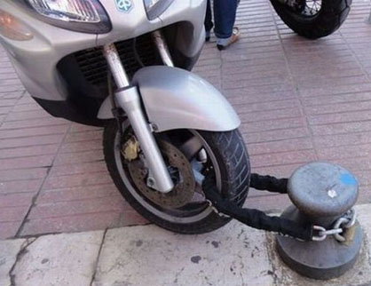
¿Tus datos están seguros?

Slide 13
Encriptación e integridad de datos

Slide 14
Problemáticas
Filesystem sin encriptación.
Violaciones de confidencialidad.
Violaciones de integridad.

Slide 15
Problemáticas
“Un sistema es tán fuerte como
su eslabón más debil”
La protección del sistema operativo es escasa.
Se limita a los dominios de control del OS.
Utilizando otro OS, se elimina la protección.

Slide 16
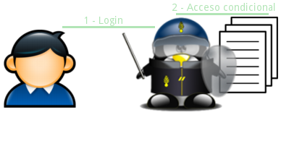
Dominio de protección

Slide 17
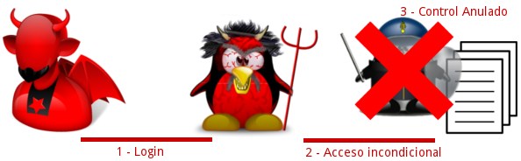
Bypass de la protección

Slide 18
V. a la confidencialidad
Acceso a información privada dentro del disco.
Adquisición de valores hash de passwords del sistema.
El atacante tendrá acceso autorizado al sistema.
Indetectable y eterno si no cambian los PWDs.

Slide 19
V. a la integridad
Alteración directa del contenido del disco.
Modificación de información importante.
Inyección de malware.
Creación de nuevos superusuarios escondidos.

Slide 20
Seguridad de datos
Contramedidas
Encriptación de información (o del disco entero).
  Por hardware (si está disponible).
  Via el OS (LUKS, Linux unified key setup).
  Truecrypt (http://www.truecrypt.org).

Slide 21
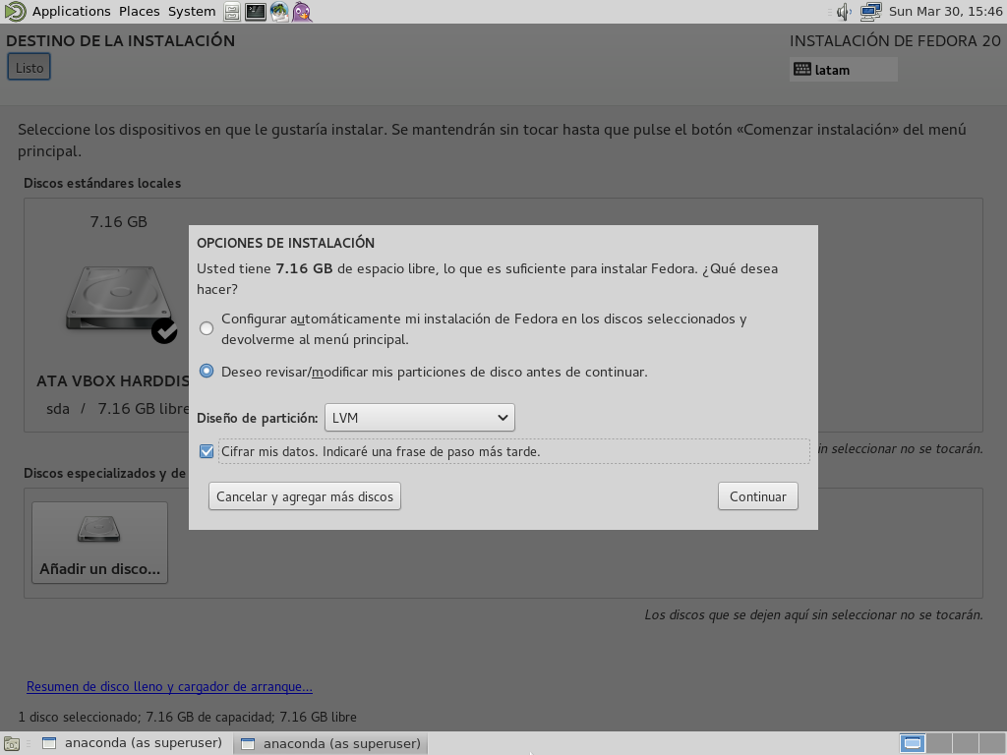
Encriptación por OS

Slide 22
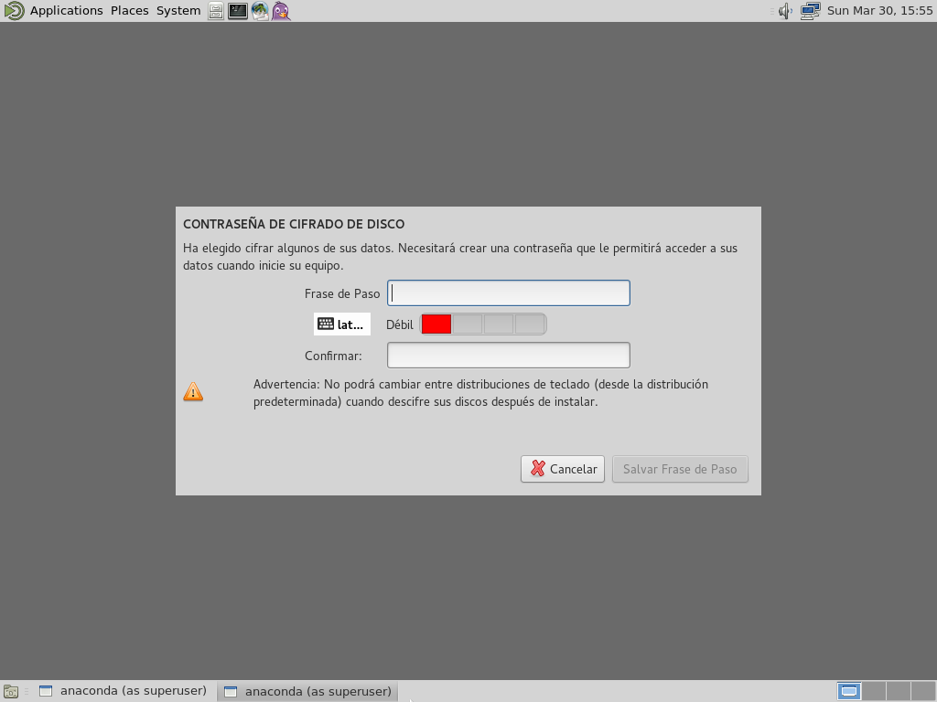
Encriptación por OS

Slide 23
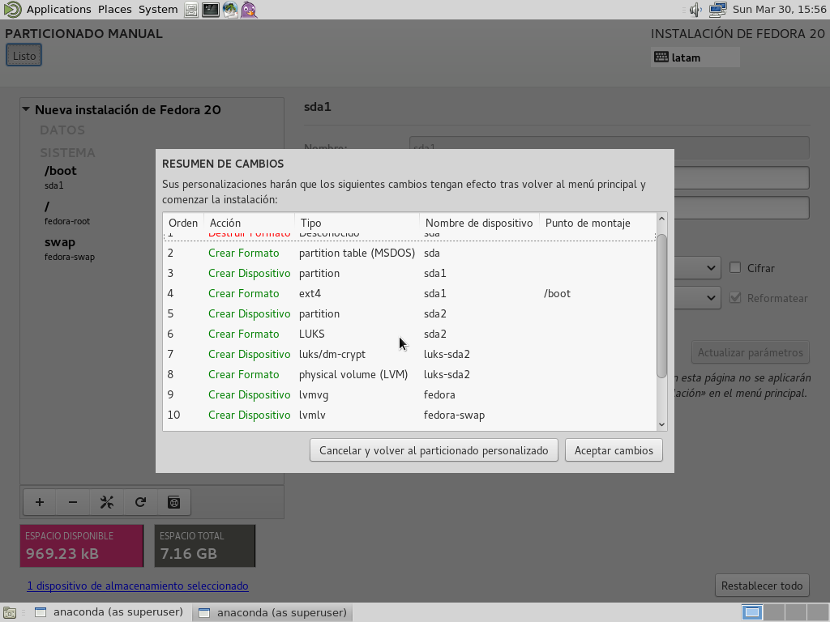
Encriptación por OS

Slide 24
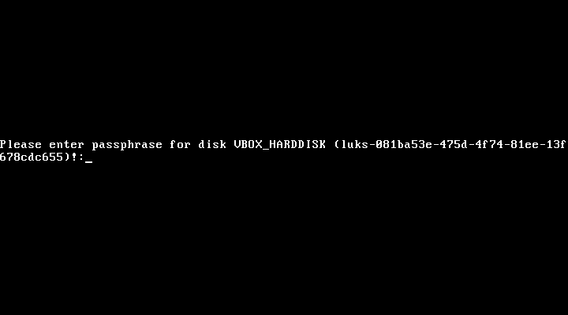
Encriptación por OS

Slide 25
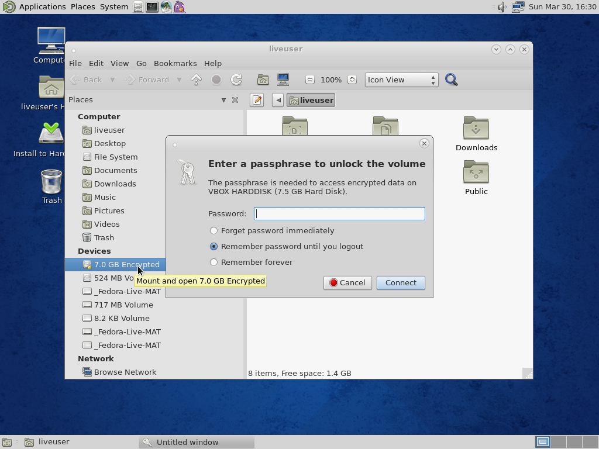
Encriptación por OS

Slide 26

¿Sabés que pasa en tu computadora?

Slide 27
Mantenimiento y lectura de logs

Slide 28
Problemáticas
Nadie lee los logs.
Nadie nunca lee los logs.
Nunca nadie lee los logs.
NADIE NADIE NADIE NUNCA LEE LOS LOGS.

Slide 29
Lectura de logs
TODA la actividad en nuestro equipo se guarda en logs.
Casi todas las intrusiones recién listadas se podrían identificar.
Como metodo detectivo son excelentes herramientas.

Slide 30
Lectura de logs
Contramedidas
Implementar auditorias críticas del sistema (auditd).
Leer los últimos eventos (tail /var/log/xxx).
Utilizar herramientas del OS (ps, netstat, tcpdump, etc.).
Utilizar herramientas de terceros (logwatch, logcheck).

Slide 31
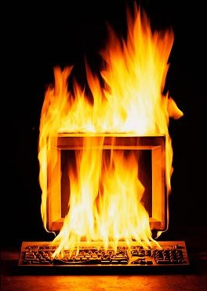
Nunca pasa nada...
Hasta que pasa

Slide 32
Backups

Slide 33
Problemáticas
Nadie hace backup.
Nadie nunca hace backup.
Nunca nadie hace backup.
NADIE NADIE NADIE NUNCA HACE BACKUP.

Slide 34
Backups
Recuperarse de una catástrofe informática.
Recuperar archivos eliminados accidentalmente.

Slide 35
Backups
Almacenamientos:
  Local.
  En la red.
Backups.
Sincronización.

Slide 36
Almacenamiento Local
Pendrive.
Disco externo.
Cds/DVDs/BlueRays.
Otros...

Slide 37
Almacenamiento en red
File server local
  RAID (*)
En la nube
  Dropbox.
  SugarSync.
  Google Drive.
  Un montón más...

Slide 38
Backups
Completos
Respaldo de todo .
Incrementales
Copia los datos que han variado desde el último backup incremental.
Diferenciales
Copia los datos que han variado desde la última vez que se hizo un backup completo.

Slide 39

dd
dd (coreutils)
Comando que permite copiar y convertir archivos a bajo nivel.
  Otros usos:
  Al trabajar a bajo nivel, puede ser usado con diversos fines:
    Eliminar datos.
    (# dd if=/dev/zero of=(archivo, direct. o disco a borrar)
    Live USB.
    (# dd if=(ruta_imagen.iso) of=(ruta a memoria flash)

Slide 40
dd: Ejemplo
Backup del disco entero:
  De disco a disco:
  # dd if=/dev/sda of=/dev/sdb
  (sda es el disco origen, sdb el disco destino).
  De disco a imagen (img):
  # dd if=/dev/sda of=~/backupsda.img
  Agregando “conv=noerror”, el comando no fallará cuando haya error de lectura.
  # dd if=/dev/sda of=/dev/sdb conv=noerror

Slide 41
dd: Ejemplo
Restaurar mediante backup con dd:
  De imagen a disco:
  # dd if=~/backupsda.img of=/dev/sda
  De disco a disco
  # dd if=/dev/sdb of=/dev/sda
Trabajando con particiones:
  Backup de una partición:
  # dd if=/dev/sda1 of=~/partition1.img

Slide 42
backup-manager
Permite realizar backups de sistemas de archivos locales y remotos (ssh).
Permite realizar backups de bases de datos MySQL y repositorios subversion.
Diferentes algoritmos de compresión.

Slide 43
backup-manager
Permite copias incrementales y completas; Éstas ultimas realizadas diariamente, semanalmente o mensualmente.
Se puede configurar un tiempo de vida a las copias.
Una vez realizado el backup, ofrece diferentes métodos de replicación de la copia (ssh, rsync, ftp, cd/dvd, etc.).

Slide 44
backup-manager
Es capaz de ejecutar scripts de pre y post ejecución (ej: montar y desmontar filesystems).
Permite ejecutar paralelamente varios procesos de backup con diferentes ficheros de configuración.

Slide 45
Sincronización
Actualizar filesystems para que contengan los mismos datos.
Mucho más económico, mucho más rápido.
Sincronización local o por red.

Slide 46
rsync
Para GNU/Linux y Windows.
Transmisión eficiente de datos incrementales.
Generalmente viene por defecto en los sistemas GNU/Linux.

Slide 47
unison
Para GNU/Linux y Windows.
Funciona a través de plataformas, permitiendo sincronizar sistemas Windows con sistemas GNU/Linux.
Posee un entorno gráfico (GUI).

Slide 48
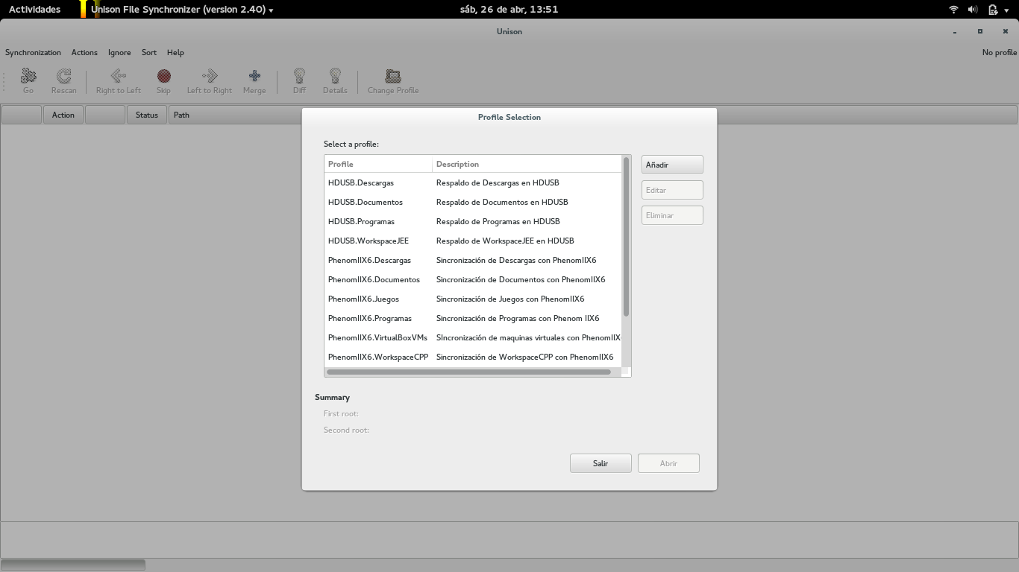
unison

Slide 49
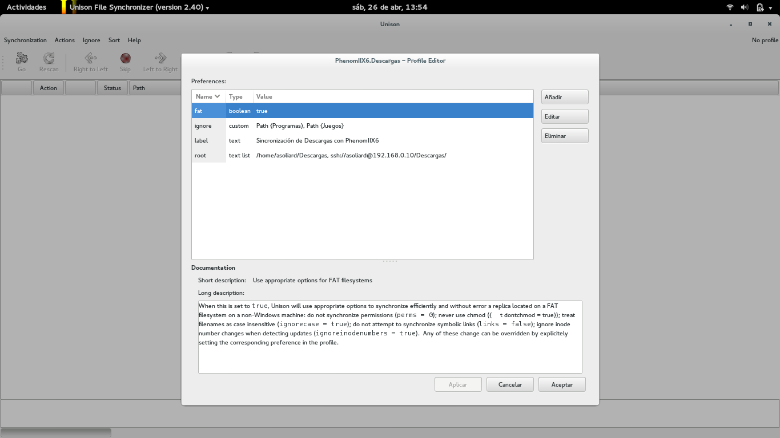
unison

Slide 50
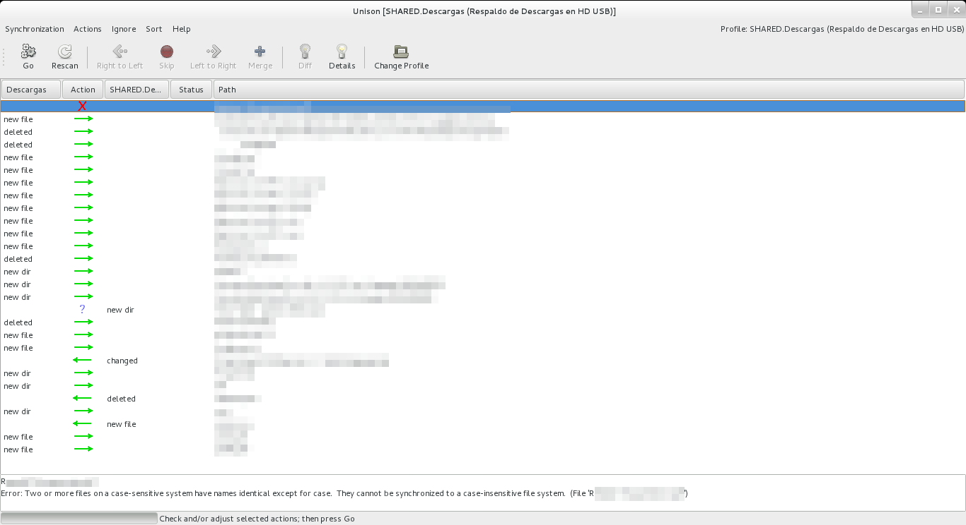
unison

Slide 51
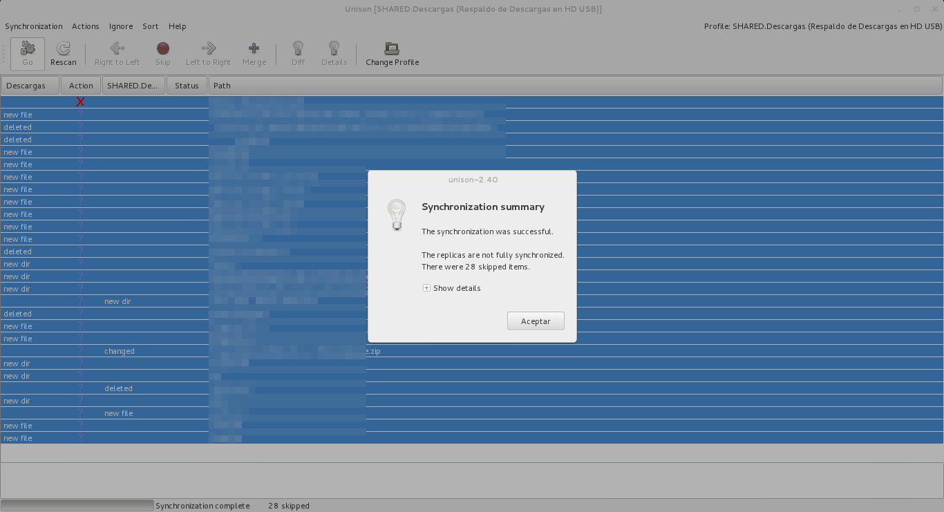
unison

Slide 52
Preguntas?
Contacto:
asoliard@fedoraproject.org
Este obra está bajo una licencia de Creative Commons Reconocimiento-CompartirIgual 4.0 Internacional.

